Slide 1
“第1回 シラチャ日本祭り” 開催のご案内
日時：2009年11月28日（土）正午より
場所：シラチャ・スカパープ公園
主催：シラチャ市・CRJA

Slide 2
① “シラチャ日本祭り”開催の経緯並びにコンセプト
■経緯
・2009年7月、シラチャ市からCRJAに対して「シラチャでの日本
祭り開催」の申し入れがございました。
・現在、シラチャ並びにその周辺地区には日系企業の駐在員
並びにその家族を中心として多くの日本人が居住しています。
・シラチャ市からは「地元のタイ人と日本人がもっと分り合える
よう、文化交流の場を設けて、コミュニケーションを潤滑にし
更に今よりも快適で安全な街づくりを進めていきたい」との
要請がございました。
※CRJAでは祭り開催に向けて現在準備を進めております。

Slide 3
① “シラチャ日本祭り”開催の経緯並びにコンセプト
■コンセプト
シラチャ市からの要望に応える形でCRJAでは以下の通り
“シラチャ日本祭り”のコンセプトを設定し致しました。
☆ 昔から慣れ親しんできた日本の“縁日”を再現。
☆ 大人から子供まで皆が楽しめる祭りとする。
☆ タイ・日本の文化の交流の場を提供。
☆ この祭りを通じて、皆が快適で安全に生活できる
街づくりを進める。

Slide 4
■“シラチャ日本祭り”キャラクター
シラチャ日本人
学校生徒に図案
を募集。応募された
図案の中から、
シラチャをイメージ
した“海亀”と、日本
の祭をイメージした
“太鼓”を選出し、
シラチャ日本祭りの
キャラクターを決定。

Slide 5
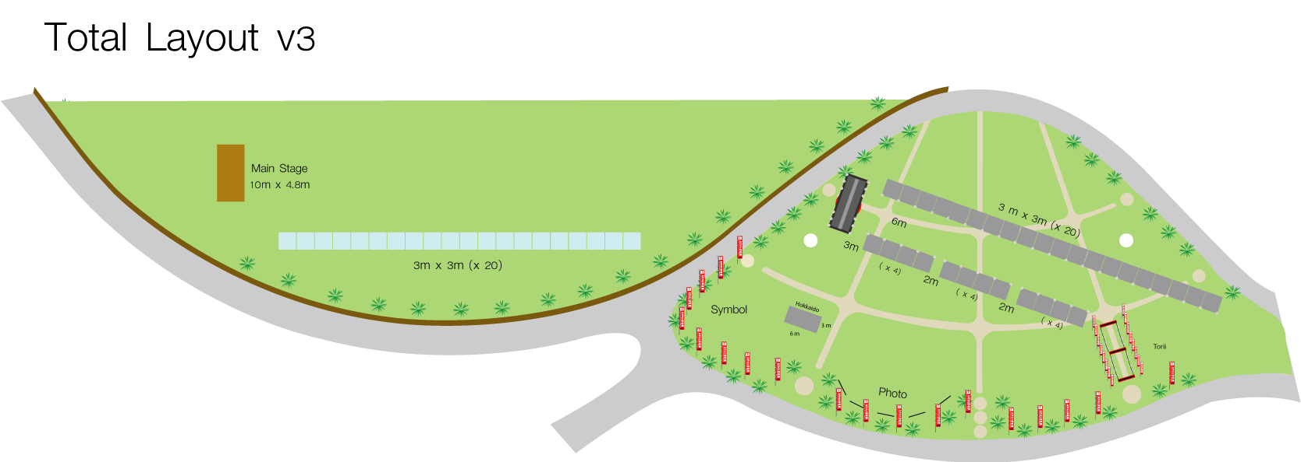
■“シラチャ日本祭”会場見取り図
スカパープ公園に日本の縁日を再現。
・雷門・鳥居・幟を配置 （公園右側）
・メインステージを設置 （公園左奥）
（上図では上が海側、下が道路・小学校側です）

Slide 6
②主な催し物
■ステージ
☆ 泰日協会学校シラチャ校生徒による舞踊
☆ 地元タイ人学校生徒による舞踊
☆ シラチャ市概要説明
☆ 北海道よさこいソーラン踊り 演舞
☆ タイ人歌手によるミニコンサート
■飲食・その他
☆ 公園内に縁日を再現。祭り風日本食の販売並びに
金魚すくい等のゲームを提供。

Slide 7
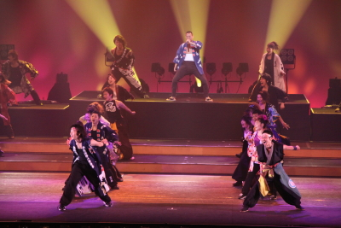
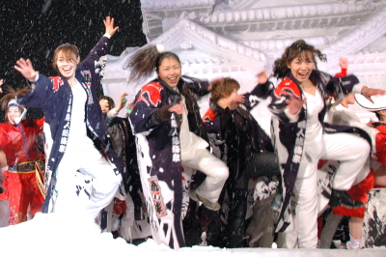
②主な催し物 （北海道よさこいソーラン踊り）
よさこいソーランの本場、
北海道から「結海衆」が
シラチャに来ます！
北海道から沖縄まで幅広く活動する「結海衆」の踊りをお楽しみ
下さい！
（当日は北海道物産特別ブースも出ます！ご期待下さい！）

Slide 8
②主な催し物 （タイ人歌手）
NEKO-JUMP
（ネコ・ジャンプ）
NoiとJamの双子姉妹から成る
アキバ系（？）ユニットです。
2006年デビュー、2007年には
RSの日本ツアーに参加。
祭りの当日はミニコンサート
だけでなく、カラオケ審査員と
しても参加頂く予定です。

Slide 9
③ CRJA会員各位へのお願い
現在CRJAでは“シラチャ日本祭り”にスポンサーとして
ご参加いただける企業（個人）を募集しております。
この祭りを成功させるためにより多くの会員様の
ご参加をお願い申し上げます。
スポンサーとしてご参加頂けます会員様の特典は
次表の通りとなります。

Slide 10
■スポンサー料並びに特典
 | 特典
 | 一般ブース(3mx3m)※ | LOGO チラシ・団扇 | LOGO ステージ他 | 特設ブース | スポンサー料（1口当たり）
プラン① | ○ |  |  |  | 2万バーツ
プラン② | ○ | ○ |  |  | 5万バーツ
プラン③ | ○ | ○ | ○ |  | 10万バーツ
プラン④ | ○ | ○ | ○ | ○ | ご相談
※ 一般ブースのご利用方法
☆ ご参加頂きました会員様による直接運営（物品販売等）が可能
☆ 直接運営が出来ない場合も、準備委員会にてゲーム等のコンテンツ
並びに運営人員の用意が可能。この場合、ご参加会員様のお名前・
広告等をブースに付けさせて頂きます。

Slide 11
■“第1回シラチャ日本祭り”収支予定

Slide 12
■スポンサーお申込み方法
お手元に配布させて頂いております申込用紙
にご記入の上、お帰りの際に本会場受付の
担当者にお渡し頂きたくお願い申し上げます。
※スポンサー料のお支払に関しましては
お手数をお掛けしますが、小切手若しくは
銀行振込みにてお願い申し上げます。

Slide 13
■シラチャ日本祭りへのご寄附につきまして
CRJAでは会員様からの協賛品若しくは現金
でのご寄附につきましても受付けさせて頂いて
おります。これらはラッキードロー、縁日ゲーム
の景品等に使用させて頂く予定でございます。
※ご寄付の申込みに就きましてはCRJA各地区委員にご連絡頂きたくお願い申し上げます。

